Slide 1

CURS INTENSIV DE CONTABILITATE GENERALA SI DE GESTIUNE IN INSTITUTIILE PUBLICE – COMUNE SI SCOLI GIMNAZIALE
BAIA MARE- 12.04.2016
Motto :
“Daca in viata acorzi importanta la trei lucruri nu vei fi pus in situatia sa gresesti:
sa stii de unde vii, incotro mergi
si in fata cui va trebui sa dai socoteala.”
Talmud

Slide 2
ORGANIZATORI
VA MULTUMIM CA NE ONORATI CU PREZENTA !
CAMERA DE CONTURI MARAMURES
2. INSTITUTIA PREFECTULUI MARAMURES
GRUPUL DE MODERNIZATORI AI ADMINISTRATIEI PUBLICE LOCALE
3. FUNDATIA C.A.M.P.P. CLUJ NAPOCA
UNIVERSITATEA BABES- BOLYAI
4. FILIALA JUDETEANA MARAMURES
A ASOCIATIEI COMUNELOR DIN ROMANIA

Slide 3
CURS INTENSIV DE CONTABILITATE GENERALA SI DE GESTIUNE IN INSTITUTIILE PUBLICE – COMUNE SI SCOLI GIMNAZIALE
BAIA MARE- 12.04.2016
PREZENTUL CURS INTENSIV REPREZINTA PREAMBULUL MISIUNII DE CONSILIERE FORMALIZATA : conform art. 2.4.1.5.4. din OMFP 1086/2013
“ORGANIZAREA CONTABILITATII GENERALE SI DE GESTIUNE IN CADRUL INSTITUTIILOR PUBLICE - COMUNE SI SCOLI GIMNAZIALE -DIN SUBORDINEA U.A.T. MEMBRE ACoR. MARAMURES
MISIUNEA VA AVEA LOC IN TRIMESTRUL II 2016
in perioada 15.04.2016-30.06.2016
Misiunea de consiliere a fost programata ca urmare a sesizarilor inaintate de auditorii interni ai ACoR MM in luna decembrie 2015, tuturor comunelor prin FCRI referitoare la conducerea contabilitatilor in aceste entitati publice
Presedintele ACOR MM – ing. Jur. Emilian Gheorghe POP
Sef BAPI – ing. Ec. SISERMAN SABIN

Slide 4
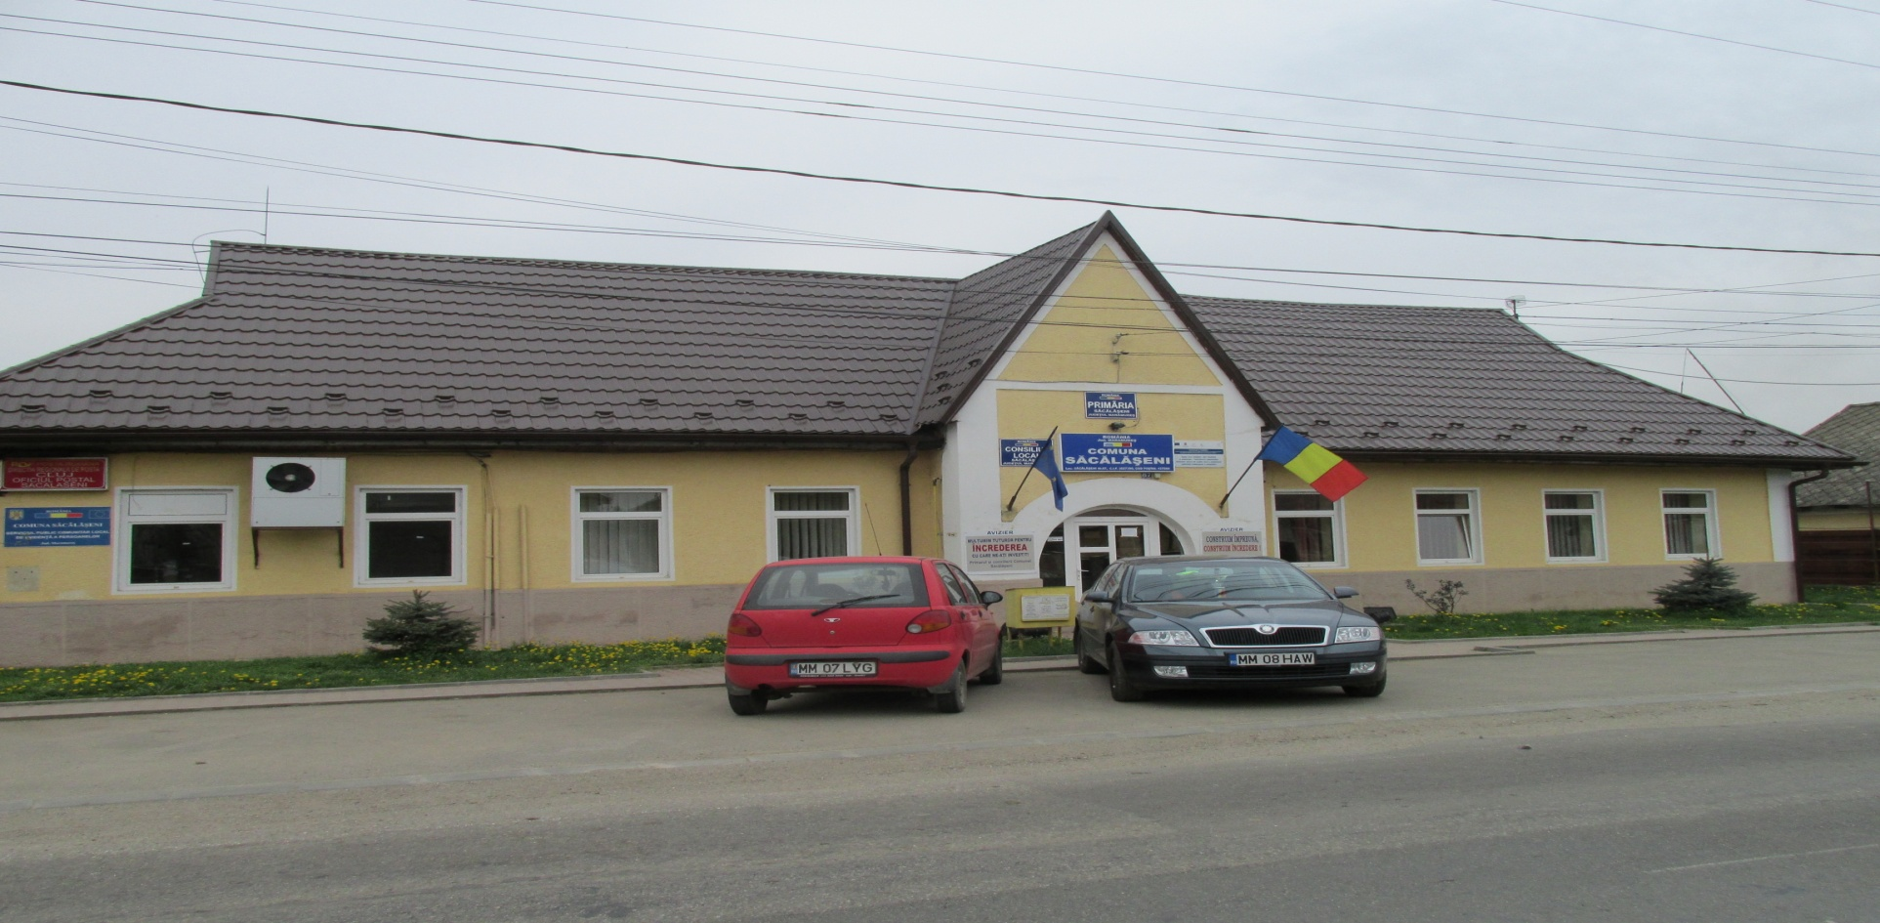
MODELUL DE BUNA PRACTICA UTILIZAT IN PREZENTARE
BIROUL FINANCIAR CONTABIL
AL COMUNEI SACALASENI

Slide 5
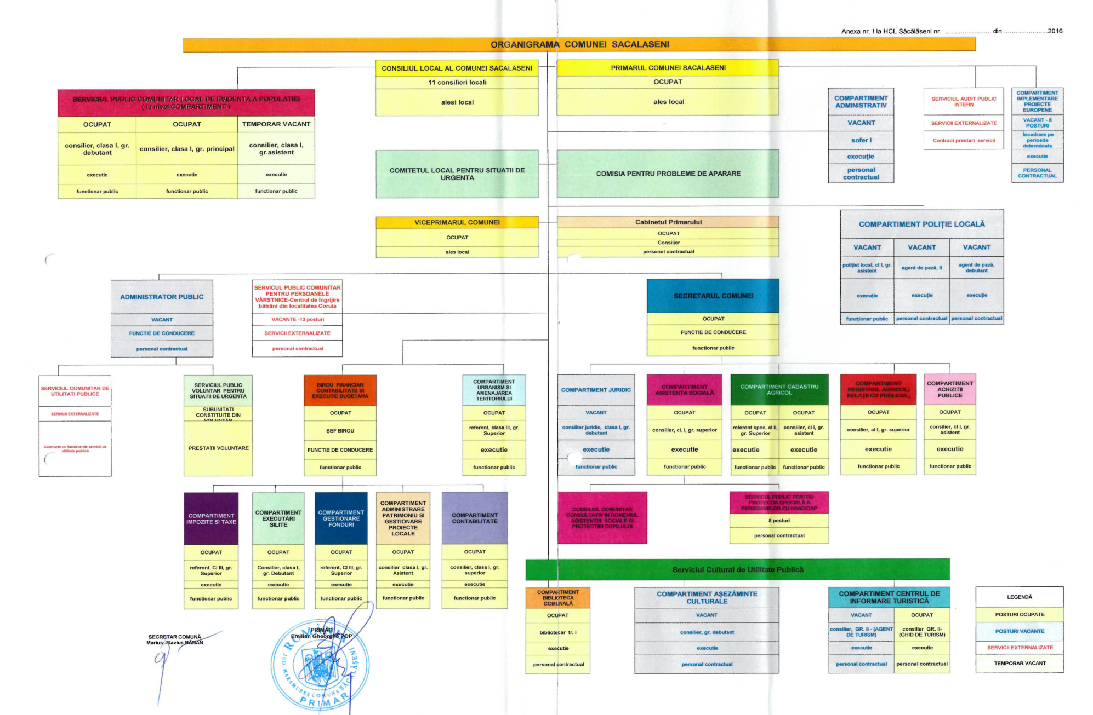
ORGANIGRAMA COMUNEI - PREZENTARE GENERALA

Slide 6
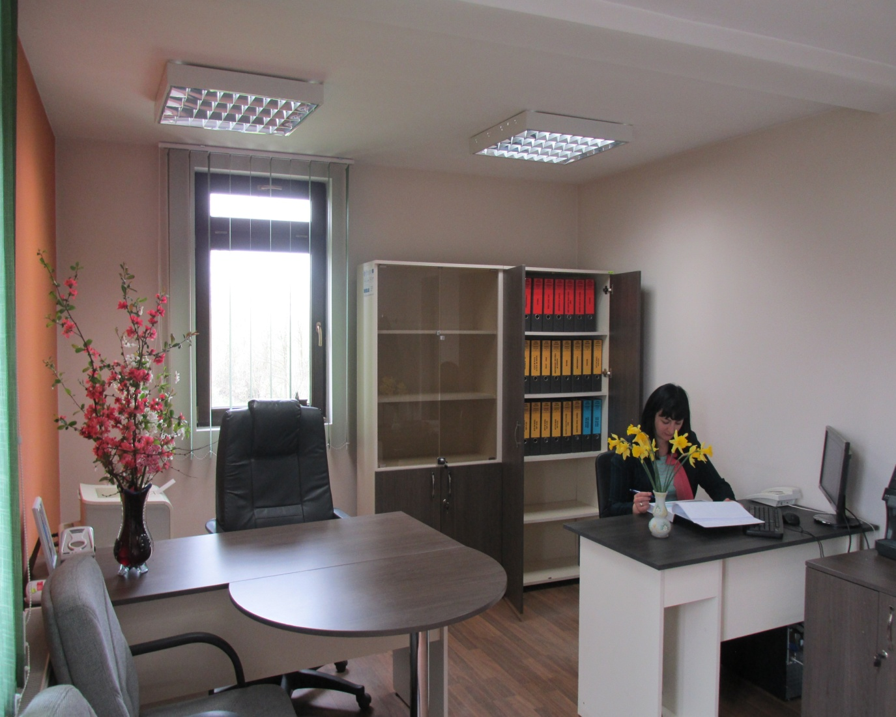
IMAGINEA FIZICA A BIROULUI FINANCIAR- CONTABIL
DIN COMUNA SACALASENI
O CASA FRUMOASA ESTE INTOTDEAUNA O CASA CURATA SI ORDONATA !

Slide 7
TEMEIURILE LEGALE
IN BAZA CARORA S-A ORGANIZAT CONTABILITATEA GENERALA SI DE GESTIUNE IN COMUNA SACALASENI:
LEGEA 82/1991 A CONTABILITATII
OMFP 1792/2002 PRIVIND A.L.O.P.
LEGEA 500/2002 PRIVIND FINANTELE PUBLICE
ORDONANTA 1917/2005 CU MODIFICARILE AFERENTE
LEGEA 16/1996 A ARHIVELOR NATIONALE SI NORMELE DE APLICARE A LEGII 16/1996
ALTE ACTE NORMATIVE CARE REGLEMENTEAZA ACTIVITATEA FINANCIAR CONTABILA

Slide 8
COMPONENTA BIROULUI FINANCIAR CONTABIL
AL COMUNEI SACALASENI
PERSONALUL BIROULUI FINANCIAR CONTABIL :
(responsabilitati delegate prin dispozitia Primarului)
1. CONTABILITATE GENERALA: ec. FLORIAN MAN MIRELA
2. EXECUTIE BUGETARA : jur. SCHVARCZ DIANA
3. CASIER – REFERENT : FILIP REGHINA
4. IMPOZITE SI TAXE – REFERENT: BERCIU IUSTIN
5. EXECURARI SILITE : REFERENT : SIDEARTAU ANCUTA

Slide 9
CONTABILITATEA GENERALA
ORGANIZAREA A.L.O.P. IN COMUNA SACALASENI :
ALTE RESPONSABILITATI DELEGATE PRIN DISPOZITIA PRIMARULUI ( cuprinse in fisa postului)
RESPONSABIL CU ACTIVITATEA DE ANGAJARE : SECRETARUL ENTITATII PUBLICE - redacteaza angajamentele legale
RESPONSABIL CU ACTIVITATEA DE LICHIDARE A ANGAJAMENTELOR LEGALE : VICEPRIMARUL COMUNEI – pune viza BUN DE PLATA
RESPONSABIL CU ACTIVITATEA DE ORDONANTARE : RESPONSABILUL CONTABILITATII GENERALE– redacteaza si semneaza ORDONANTAREA
RESPONSABIL CU PLATA : CONTABILUL RESPONSABIL CU EXECUTIA BUGETARA si PRIMARUL COMUNEI
VIZA DE CONTROL FINANCIAR PREVENTIV: RESPONSABILUL CU EXECUTIA BUGETARA - jur. SCHVARCZ DIANA
RESPONSABILUL CU TINEREA SI ACTUALIZAREA REGISTRULUI DE ANGAJAMENTE LEGALE - Jur SCHVARCZ DIANA
ADMINISTRATOR PATRIMONIU : MARC CLARITA –IN CURS DE PREDARE CATRE EC. DORCA LORENA
SUBGESTIONARI: PERSOANE RESONSABILE DE BUNURILE DIN DOMENIUL PUBLIC SI PRIVAT : PE LOCURILE DE PASTRARE
Local Primarie - Gestionar Marc Clarita
Centru info - Gestionar Stan Raluca
Muzeul Comunei - Gestionar Trif Claudiu
Camin Coruia - Gestionar Trif Claudiu
Camin Culcea - Gestionar Marc Clarita
Biblioteca - Gestionar Marc Clarita
Sala de Sport - Gestionar Marc Clarita
Evidenta Populatiei - Gestionar Baban Diana
FOARTE IMPORTANT !!!
Toate bunurile din cadrul fiecarei subgestiuni au fost inventariate si identificate pe conturile contabile de stocuri si imobilizari, prin etichetare si fotografiere
Bunurile au fost predate de administratorul de patrimoniu, pe baza de proces verbal de predare-primire, persoanelor care le utilizeaza efectiv

Slide 10
TEMEIURILE LEGALE
IN BAZA CARORA S-A ORGANIZAT CONTABILITATEA IN COMUNA SACALASENI:
PRINCIPIILE CONTABILITATII APLICATE
-Principiul continuitatii activitatii
-Principiul permanentei metodelor
-Principiul prudentei
-Principiul contabilitatii pe baza de angajamente !!!!!
-Principiul evaluarii separate a elementelor de activ si de datorii
-Principiul intangibilitatii
-Principiul necompensarii
-Principiul comparabilitatii informatiilor
-Principiul materialitatii (pragului de semnificatie)
-Principiul prevalentei economicului asupra juridicului (realitatii asupra aparentei)
PROGRAMUL INFORMATIC UTILIZAT ESTE FURNIZAT DE FIRMA SOBIS SRL CARE ASIGURA INTERVENTII PRIN DELASARE LA FATA LOCULUI, SUPORT TELEFONIC SI ON-LINE PRIN PROGRAMUL TEAMVIEWER

Slide 11
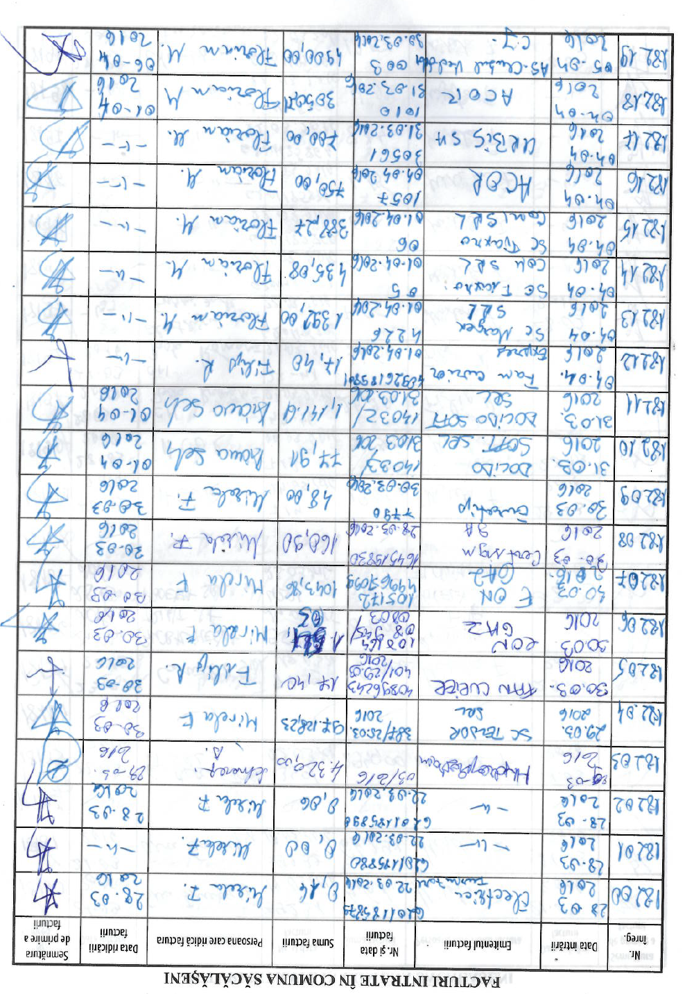
ASIGURAREA PRINCIPIULUI CONTABILITATII PE BAZA DE ANGAJAMENTE :
INSTRUMENTUL UTILIZAT REGISTRUL DE EVIDENTA A FACTURILOR
FACTURILE SE PRIMESC LA REGISTRATURA COMUNEI , SE INREGISTREAZA IN REGISTRU SI SE PREZINTA PRIMARULUI SPRE AVIZARE SAU RETUR
FACTURILE AVIZATE SE PREDAU DE INDATA PE BAZA DE SEMNATURA RESPONSABILULUI CU CONTABILITATEA GENERALA
RESPONSABILUL CU CONTABILITATEA GENERALA INREGISTREAZA FACTURILE IN CONTABILITATEA GENERALA

Slide 12
ORGANIZAREA CONTABILITATII GENERALE
SPECIFIC CONTABILITATII DE ANGAJAMENTE
JURNALUL GENERAL CU JURNALE SPECIALE
DOCUMENTUL DE SINTEZA CONTABILA - BILANTUL LUNAR – IMAGINE CORECTA, COMPLETA SI FIDELA A PATRIMONIULUI
JURNALUL GENERAL :
    1. jurnal alte documente
    2. jurnal banca
    3. jurnal casa
    4. jurnal terti (facturi, furnizori si clienti)
    5. jurnal gestiune
    6. jurnal salarii
    7. jurnal venituri
JURNALUL DE BANCA -DESCHIS PE LUNA SI ESTE DETALIAT PE URMATOARELE ANALITICE - ARTICOLE BUGETARE:
art. 51.02. Autoritati executive si legislative
art. 61.02 Protectie civila si protectie contra incendiilor
art. 67.02 Cultura, recreere si religie
art. 70.02 Servicii si dezvoltare publica (apa si iluminat)
art. 74.02 Salubritate
art. 84.02 Intretinere strazi
-JURNALUL DE CASA - ESTE DESCHIS PE FIECARE LUNA A EXERCITIULUI FINANCIAR CONTABIL
Responsabil cu aceste jurnale este ec. FLORIAN MAN MIRELA

Slide 13
ORGANIZAREA CONTABILITATII GENERALE
ALTE DOSARE NECESARE PRIVIND ORGANIZAREA CONTABILITATII GENERALE
Dosar Venituri
Monitorizare cheltuieli de personal
State de plata si state de functii
Situatii recapitulative salarii
Declaratii 112- obligatii de plata contributii sociale- impozit pe venit si evidenta nominala a persoanelor asigurate
Corespondenta pe linie financiar contabila
Diverse
Registrul inventar
Responsabil cu aceste activitati este ec. Florian Man Mirela
Dupa efectuarea inventarierii la 31.12.2015, pe baza listelor de inventar intocmite au fost introduse articol cu articol toate bunurile (obiecte de inventar, mijloace fixe, imobilizari in curs si imobilizari necorporale) prin nota contabila in evidenta electronica
Azi 12.04.2016 se pot edita listele de inventar cu toate achizitiile la zi si se poate dispune oricand predarea- primirea gestiunilor pe locuri de pastrare , conform legii 22/1969 si HCM 2230 modificate cu actele normative emise ulterior

Slide 14
ORGANIZAREA CONTABILITATII
PRIVIND EXECUTIA BUGETARA A COMUNEI SACALASENI
DOSARE CONSTITUITE
DOSARUL CU ANGAJAMENTE LEGALE ACTIVE
DESCHIDERI DE CREDITE 2016
BUGETUL LOCAL 2016
CONTUL DE EXECUTIE
RAPORTARI STATISTICE
AUDITUL CURTII DE CONTURI MARAMURES
CORESPONDENTA PRIVIND EXECUTIA BUGETARA
DIVERSE
responsabil cu aceste activitati este jurist SCHVARCZ DIANA

Slide 15
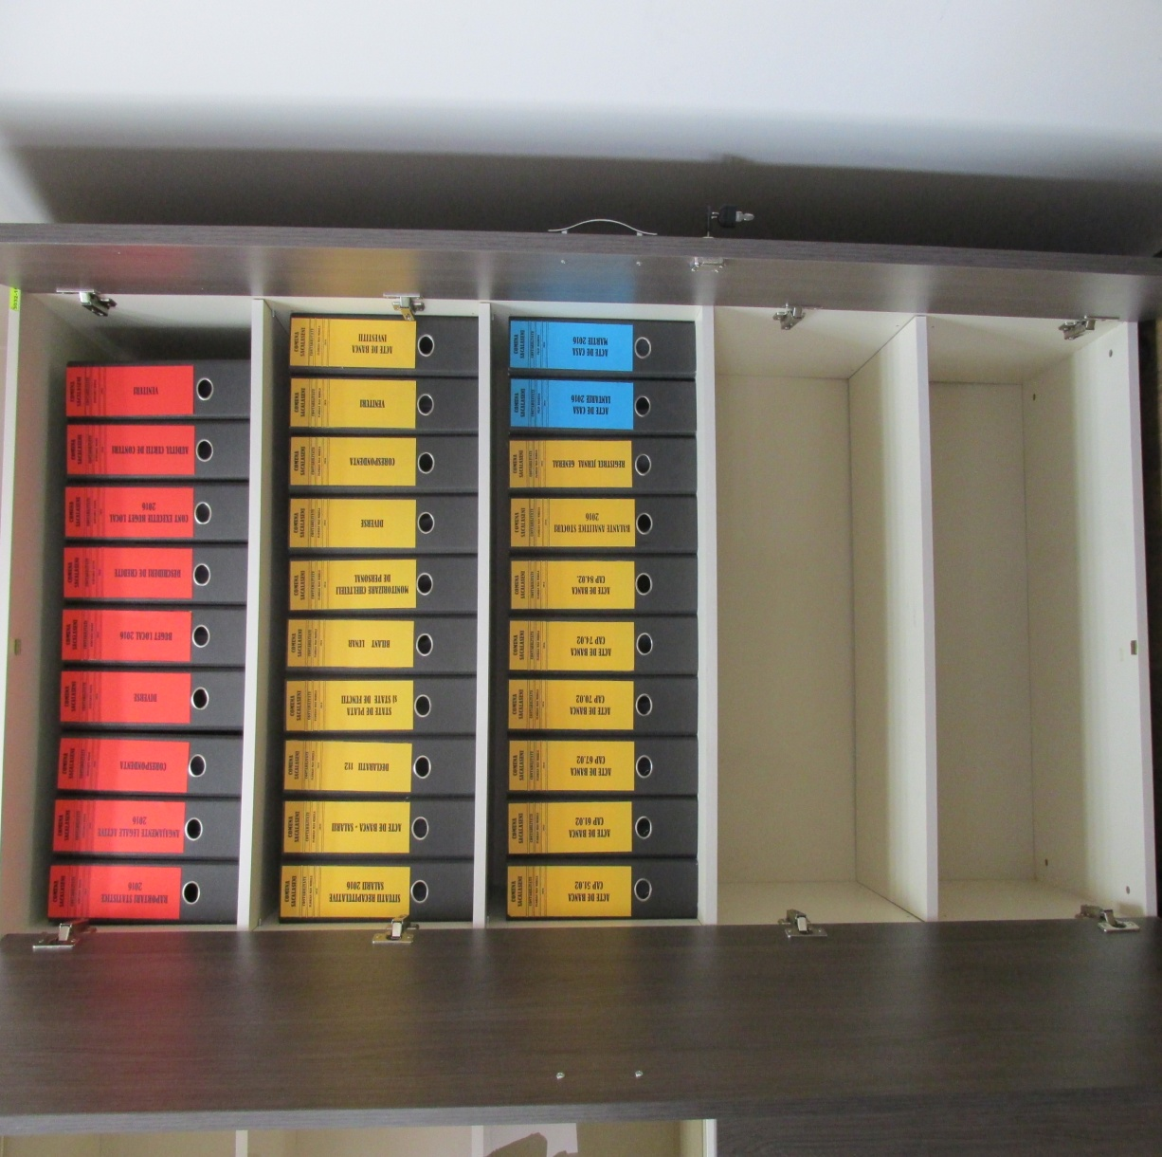
DOSARELE (BIBLIORAFTURILE) CREATE LA NIVELUL COMUNEI SACALASENI
DOSARELE CU ETICHETE ROSII SUNT DOSARELE RESPONSABILULUI CU EXECUTIA BUGETARA
DOSARELE CU ETICHETA GALBENA SUNT DOSARELE CONTABILULUI RESPONSABIL CU CONTABILITATEA GENERALA SI DE GESTIUNE
DOSARELE CU ETICHETA ALBASTRA SUNT DOSARE CU DOCUMENTE D E CASA

Slide 16
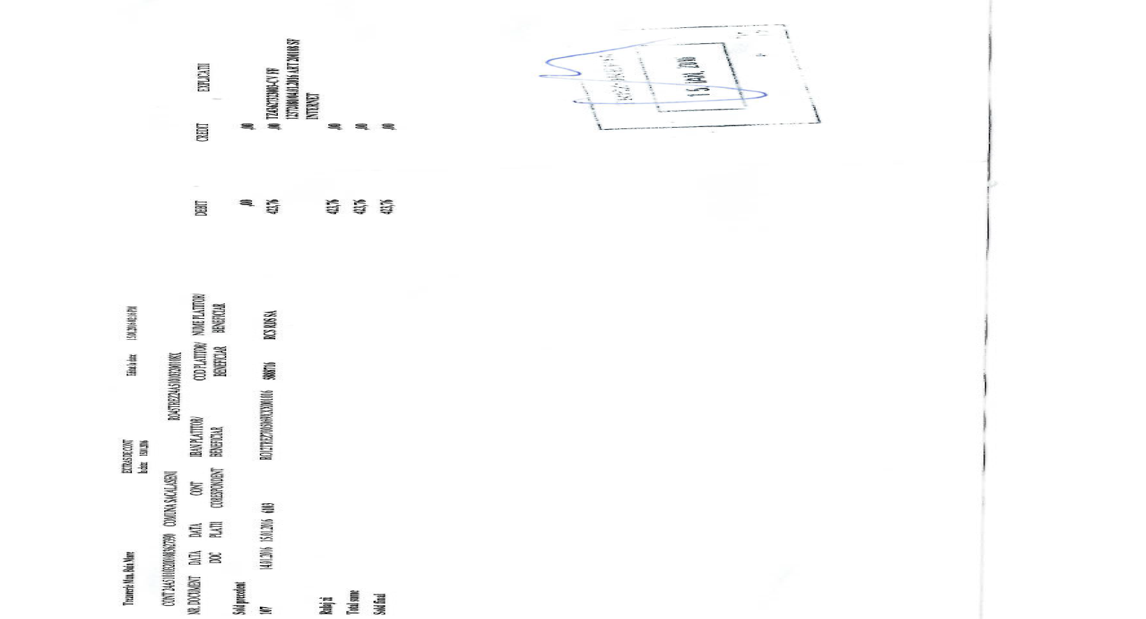
CONSTITUIREA DOSARELOR DE CHELTUIELI PENTRU UN
ARTICOL BUGETAR ( art. 51.02) - PLATI PRIN TREZORERIE
DOCUMENTE JUSTIFICATIVE CARE TREBUIE SA EXISTE OBLIGATORIU IN DOSAR (BIBLIORAFT)
1. Extras de cont - Sold initial 51.-02

Slide 17
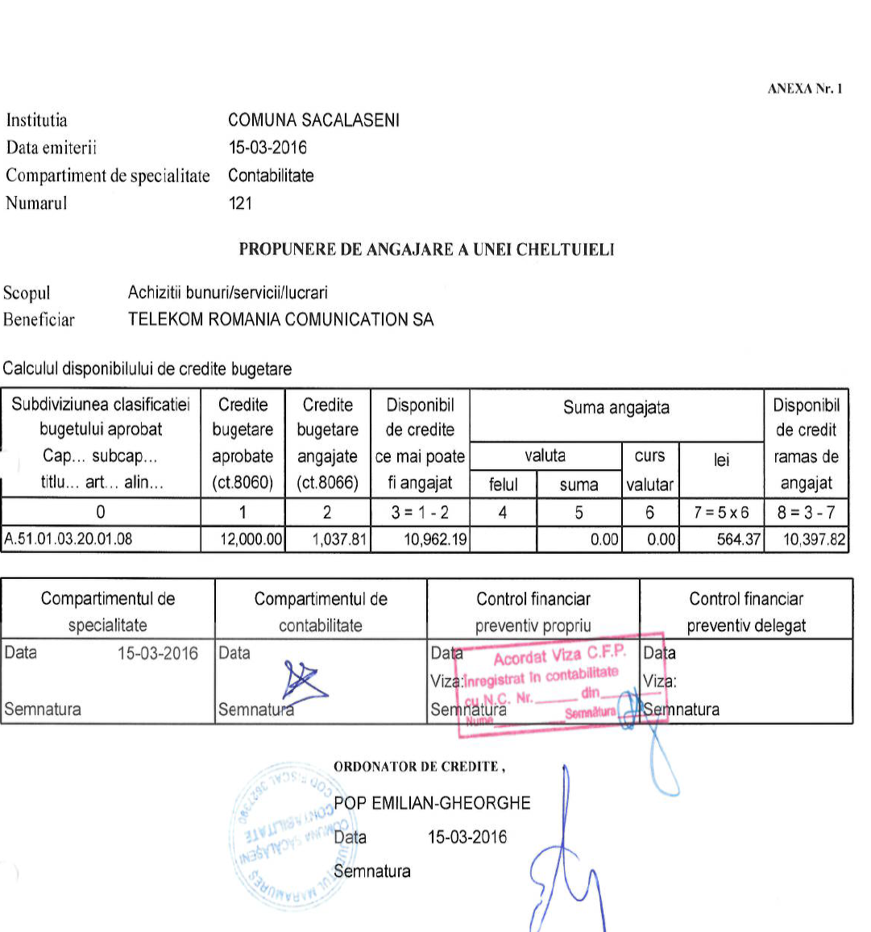
CONSTITUIREA DOSARELOR DE CHELTUIELI PENTRU UN
ARTICOL BUGETAR ( art. 51.02) - PLATI PRIN TREZORERIE
DOCUMENTE JUSTIFICATIVE CARE TREBUIE SA EXISTE OBLIGATORIU IN DOSAR (BIBLIORAFT)
2.Propunere de angajare a unei cheltuieli, angajamente pe baza de contracte de furnizare si servicii

Slide 18
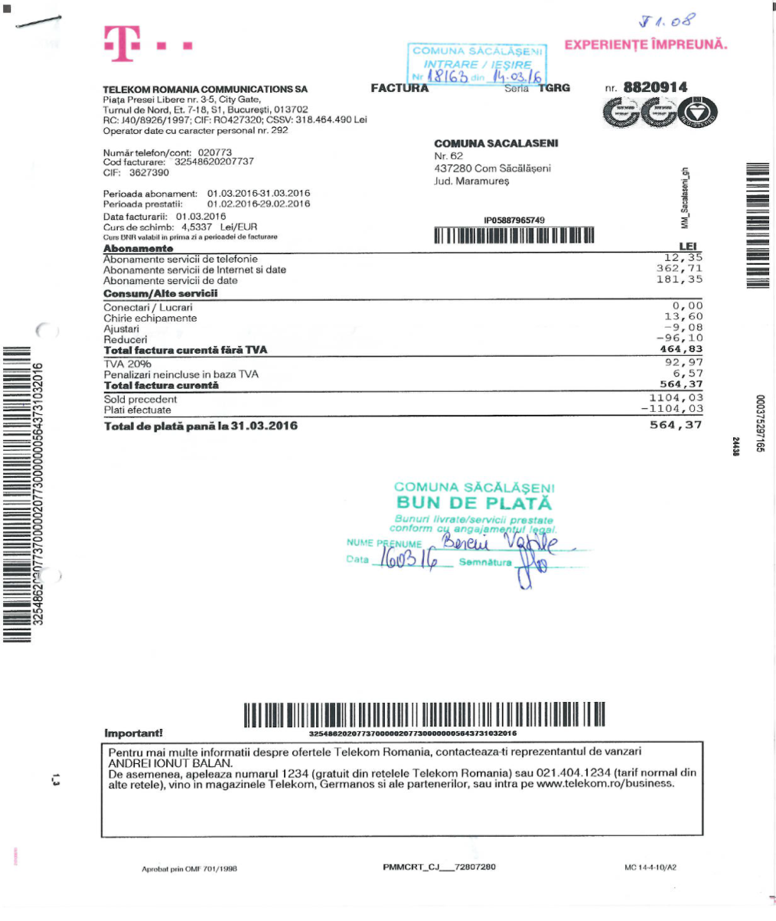
CONSTITUIREA DOSARELOR DE CHELTUIELI PENTRU UN
ARTICOL BUGETAR ( art. 51.02) - PLATI PRIN TREZORERIE
DOCUMENTE JUSTIFICATIVE CARE TREBUIE SA EXISTE OBLIGATORIU IN DOSAR (BIBLIORAFT)
FACTURA DE SERVICII !!!
PE FACTURA SE APLICA OBLIGATORIU STAMPILA :
BUN DE PLATA
- bun livrat/serviciu prestat conform cu angajamentul legal.
Este obligatorie semnatura viceprimarului care certifica realitatea operatiei !!!
In cazul investitiilor, la factura se adauga situatia de lucrari verificata si semnata de catre dirigintele de santier. care isi asuma valoarea facturata (dirigintele raspunde si de calitatea lucrarilor si de valoarea pretinsa la decont de catre executant)

Slide 19
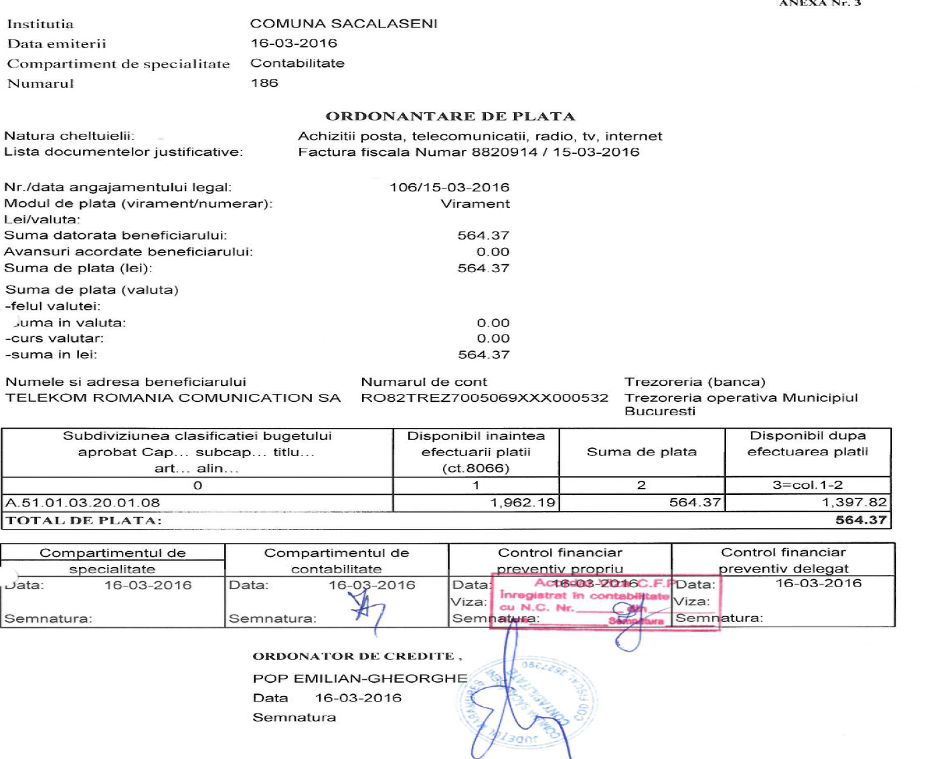
CONSTITUIREA DOSARELOR DE CHELTUIELI PENTRU UN
ARTICOL BUGETAR ( art. 51.02) - PLATI PRIN TREZORERIE
DOCUMENTE JUSTIFICATIVE CARE TREBUIE SA EXISTE OBLIGATORIU IN DOSAR (BIBLIORAFT)
4.Ordonantare de plata

Slide 20
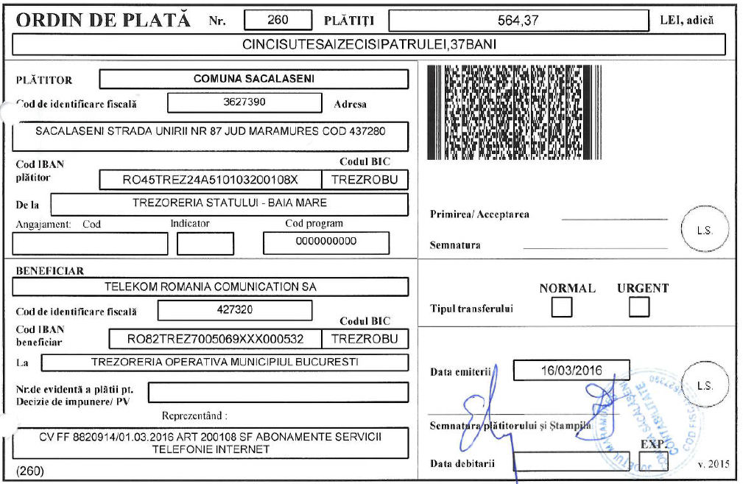
CONSTITUIREA DOSARELOR DE CHELTUIELI PENTRU UN
ARTICOL BUGETAR ( art. 51.02) - PLATI PRIN TREZORERIE
DOCUMENTE JUSTIFICATIVE CARE TREBUIE SA EXISTE OBLIGATORIU IN DOSAR (BIBLIORAFT)
5.Ordin de plata

Slide 21
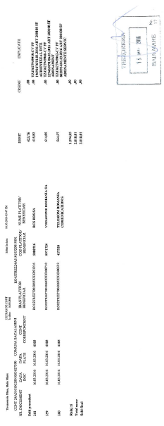
CONSTITUIREA DOSARELOR DE CHELTUIELI PENTRU UN
ARTICOL BUGETAR ( art. 51.02) - PLATI PRIN TREZORERIE
DOCUMENTE JUSTIFICATIVE CARE TREBUIE SA EXISTE OBLIGATORIU IN DOSAR (BIBLIORAFT)
6.Extras de cont – dupa efectuarea platii

Slide 22
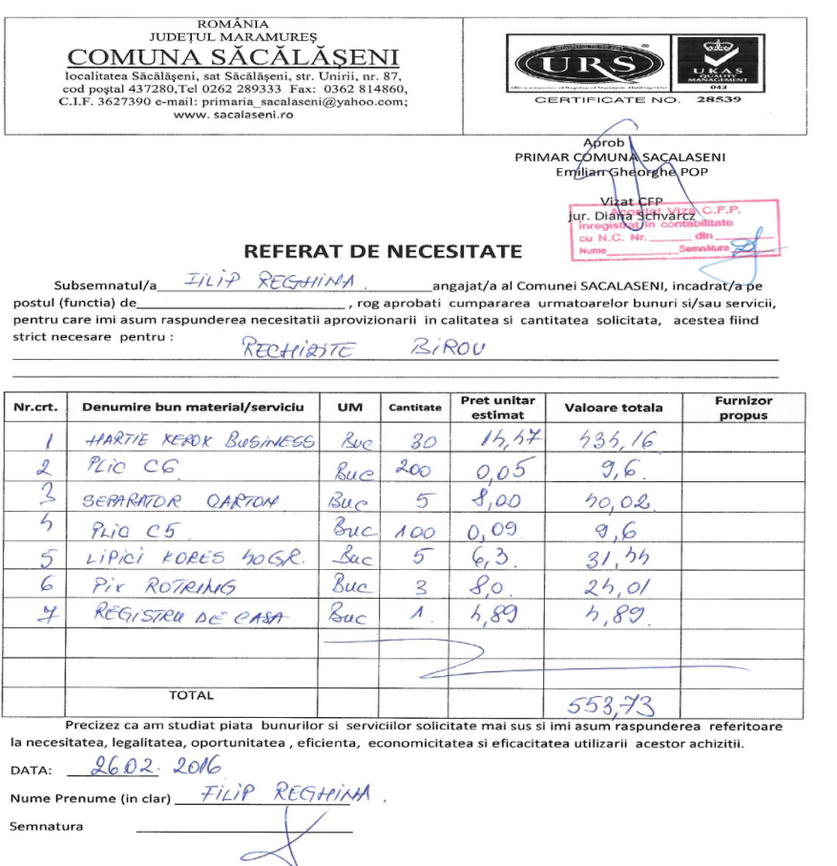
DOCUMENTE PENTRU PLATI PRIN CASA
1.Referat de necesitate
REFERATUL DE NECESITATE se intocmeste in mod obligatoriu cand se recurge la achizitii directe si imperative care nu se pot plati prin banca
Persoana care solicita achizitiile isi asuma cercetarea pietii astfel incat sa fie indeplinite conditiile de eficienta, economicitate si eficacitate
Este necesara viza CFP (necesitate, legalitate,oportunitate) si aprobarea ordonatorului de credite

Slide 23
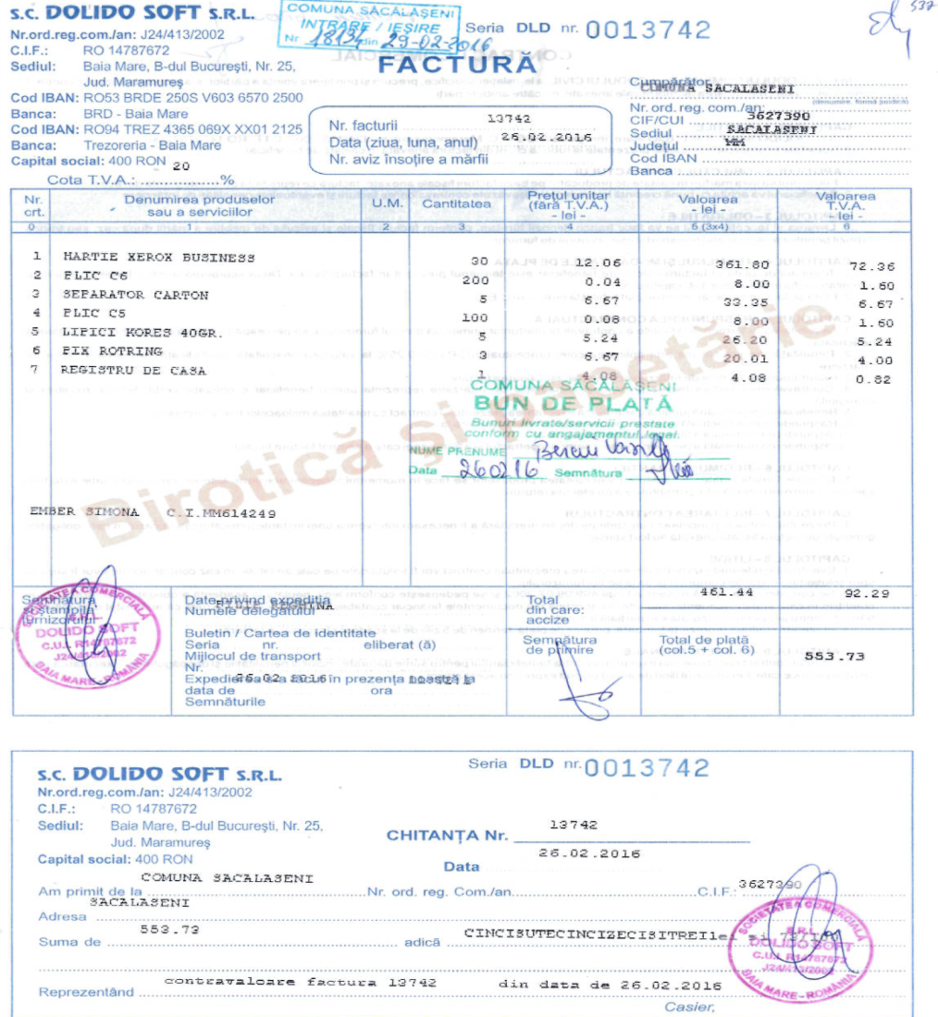
DOCUMENTE PENTRU PLATI PRIN CASA
2.Facura fiscala
Este obligatorie detalierea pe articole de stoc a bunurilor achizitionate .
Se interzice inregistrarea in contabilitate a facturilor cu denumiri generice de forma ( birotica, consumabile, etc...)
Factura are stampila BUN DE PLATA semnata de viceprimar.

Slide 24
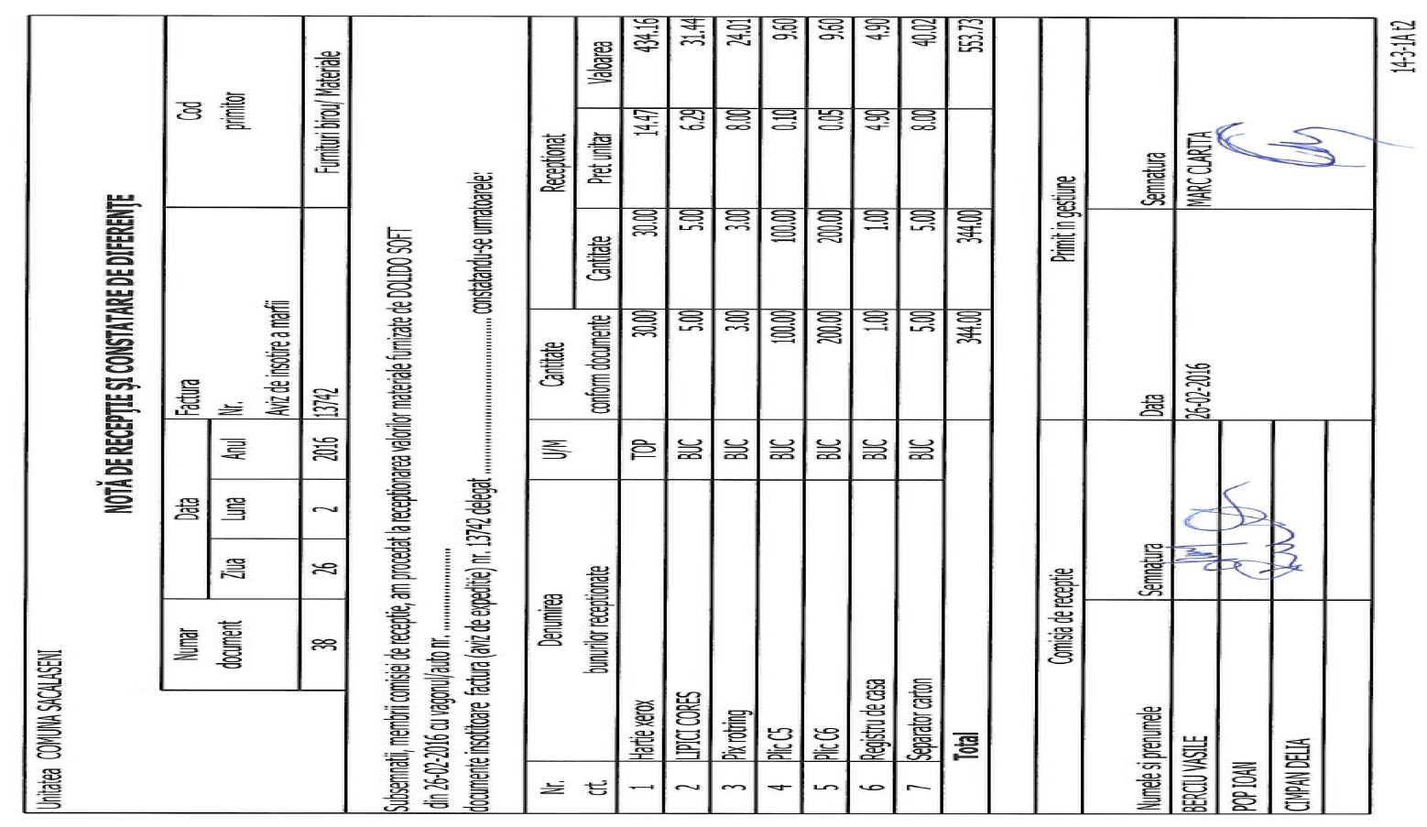
DOCUMENTE PENTRU PLATI PRIN CASA
(se intocmesc si in situatia achizitionarii de stocuri cu plata prin banca !!!)
3.NOTA DE RECEPTIE SI CONSTATARE DE DIFERENTE - NIR
IN NIR (in programul de gestiune) se introduc articol cu articol, toate stocurile specificate in factura, de catre contabil .
NIR –ul se semneaza de gestionar, si comisia de receptie, certificand astfel intrarea in entitatea publica a bunurilor specificate .
Responsabilitatea asupra stocurilor se transfera asupra gestionarului !

Slide 25
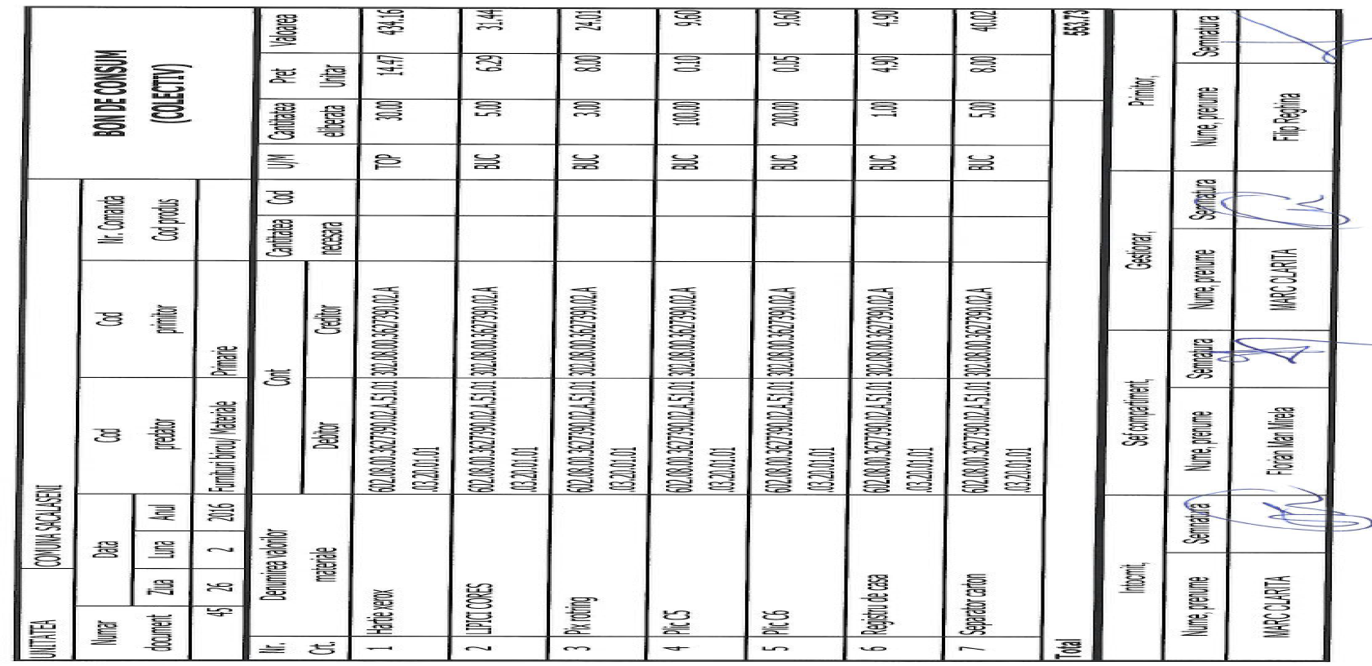
DOCUMENTE PENTRU PLATI PRIN CASA
(se intocmesc si in situatia achizitionarii de stocuri cu plata prin banca !!!)
4.Bon de consum
Bonul de consum este obligatoriu sa fie intocmit de catre contabil cu specificarea compartimentului sau a lucrarilor mai complxe efectuate in regie proprie (cazul productiei de imobilizari)
Se semneaza de gestionar si persoana care consuma (sau urmareste executarea productiei de imobilizari)
BC descarca de responsabilitate gestionarul si incarca cu responsabilitati consumatorul bunului
ATENTIE DEOSEBITA
Se interzice descarcarea gestiunii fara existenta tuturor semnaturilor pe bonul de consum !!!

Slide 26
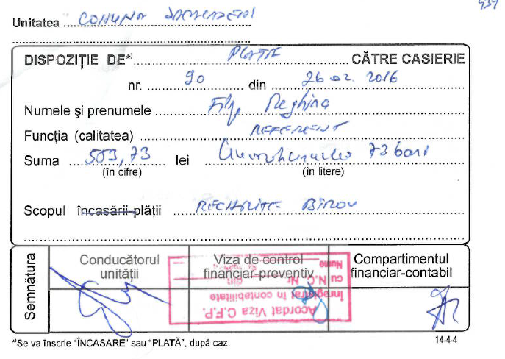
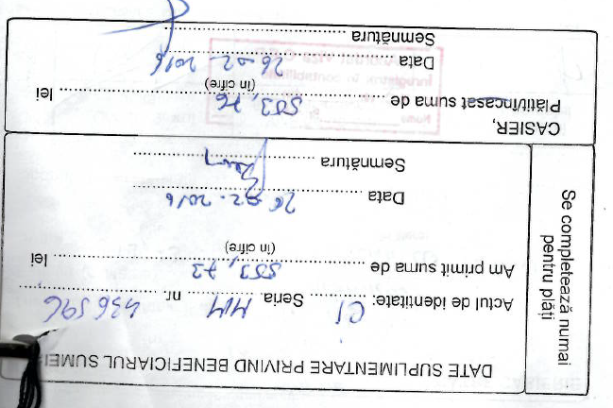
DOCUMENTE PENTRU PLATI PRIN CASA
DISPOZITIE DE INCASARE –PLATA CATRE CASERIE
Se intocmeste in mod obligatoriu de catre casier si este semnata de cel care ridica bani ( sau depune decontul), CFP, contabil si primar !
ATENTIE DEOSEBITA !!
Evidenta ridicarilor in numerar (a decontarilor privind achizitiile in numerar) se tine prin contul 542 . XXX analitic distinct pentru angajatii comunei/scolii gimnaziale !!!
ATENTIE DEOSEBITA !!
Se interzice descarcarea gestiunii referitoare la sumele ridicate in numerar , fara existenta tuturor semnaturilor pe dispozitia de plata

Slide 27
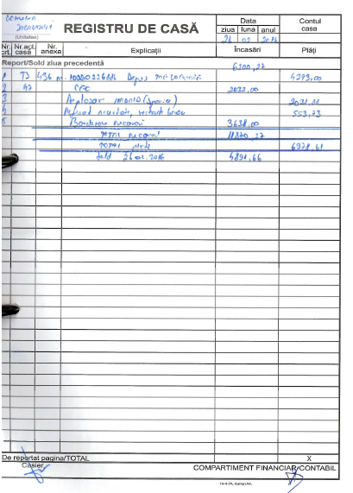
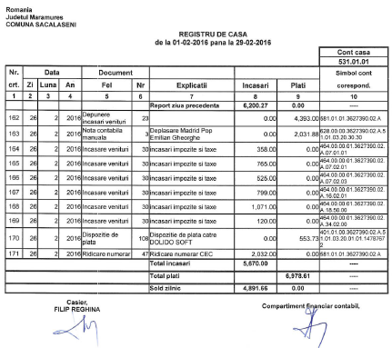
DOCUMENTE PENTRU PLATI PRIN CASA
REGISTRUL DE CASA - OLOGRAF SI ELECTRONIC
Decontarile prin casa se finalizeaza de casier pana la ora 15,00 cand se incheie relatia Comunei cu publicul
Documentele de casa se predau de casier contabilului pe semnatura pe registrul olograf pana la ora 15,30
Contabilul inregistreaza in programul contabil documentele primare de casa a doua zi intre orele 8,00- 9,00

Slide 28
ACTIVITATI COLATERALE DESFASURATE
A doua zi, la ora 9,00 contabilul sef se prezinta la Primarul entitatii , cu biblioraftul cu documentele primare si documentele de sinteza intocmite ( balante, bilanturi, situatii informative-dupa caz) , pentru informarea acestuia si consilierea in vederea utilizarii eficiente a resurselor Comunei
Incasarile se depun de 2 ori pe saptamana la Trezoreria Baia Mare
In cazul depasirii soldului de casa ( 900 lei) incasarile se depun a doua zi la Trezorerie
ATENTIE !!!
Este interzis sa se efectueze plati (decontari) din incasari. Acestea se depun in trezorerie in totalitate conform registrului de casa !
Numerarul destinat platilor curente se ridica in limita plafonului stabilit de Trezorerie , pe baza de CEC!
PLATILE IN NUMERAR SE REDUC LA MINIMUM NECESAR si SE EFECTUEAZA DOAR PENTRU SITUATII EXCEPTIONALE !!!
Primarul Comunei verifica zilnic balanta analitica de stocuri si solicita explicatii privind utilizarea acestora pentru scopul solicitat. Odata pe luna verifica inopinat numerarul din casa si consemneaza verificarea in registrul de casa olograf

Slide 29
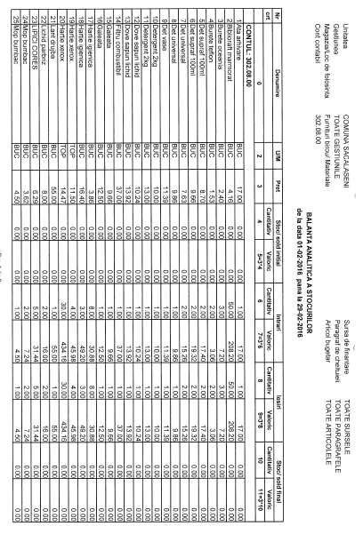
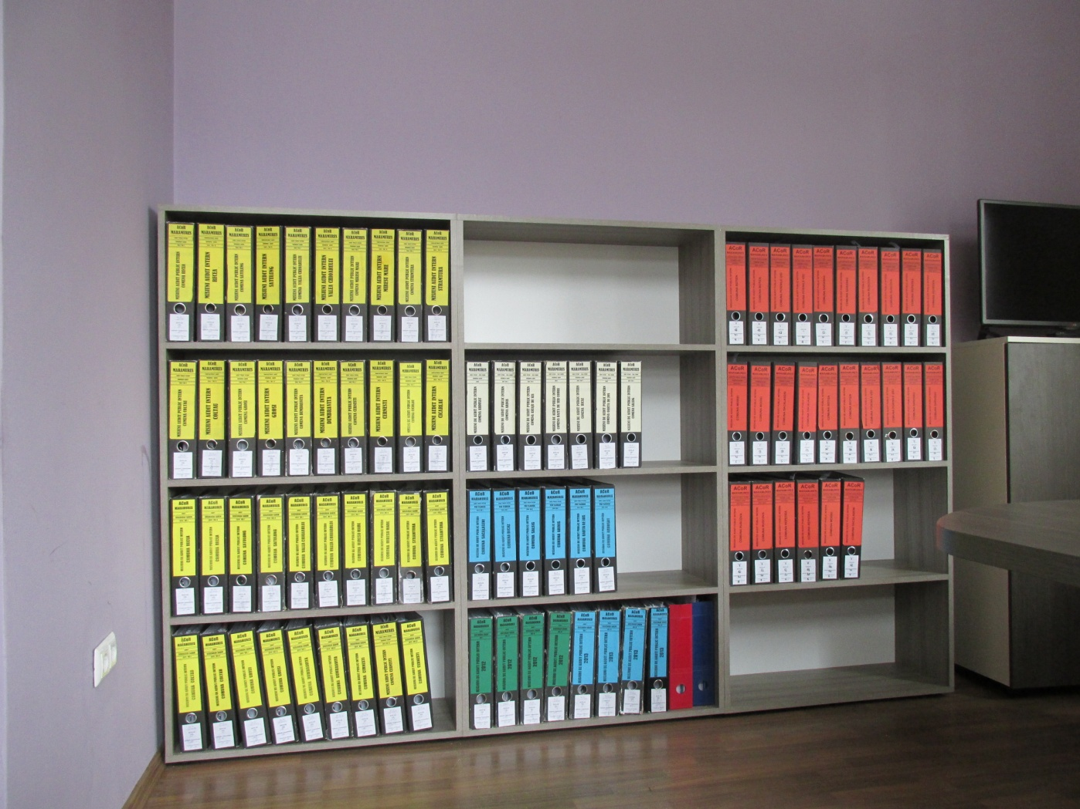
BALANTA LUNARA A STOCURILOR
MODEL - ian. 2016 pag.1

Slide 30
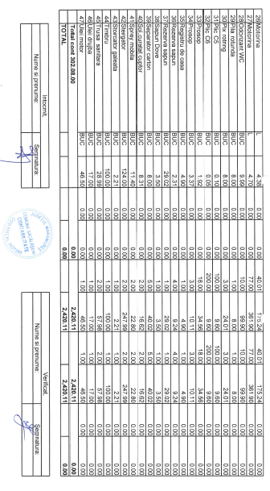
BALANTA LUNARA A STOCURILOR
MODEL - ian. 2016 . Pag 2

Slide 31
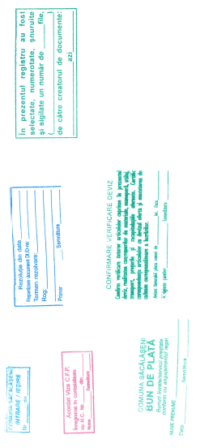
STAMPILE UTILIZATE PENTRU ERGONOMICITATEA MUNCII FINANCIAR CONTABILE

Slide 32

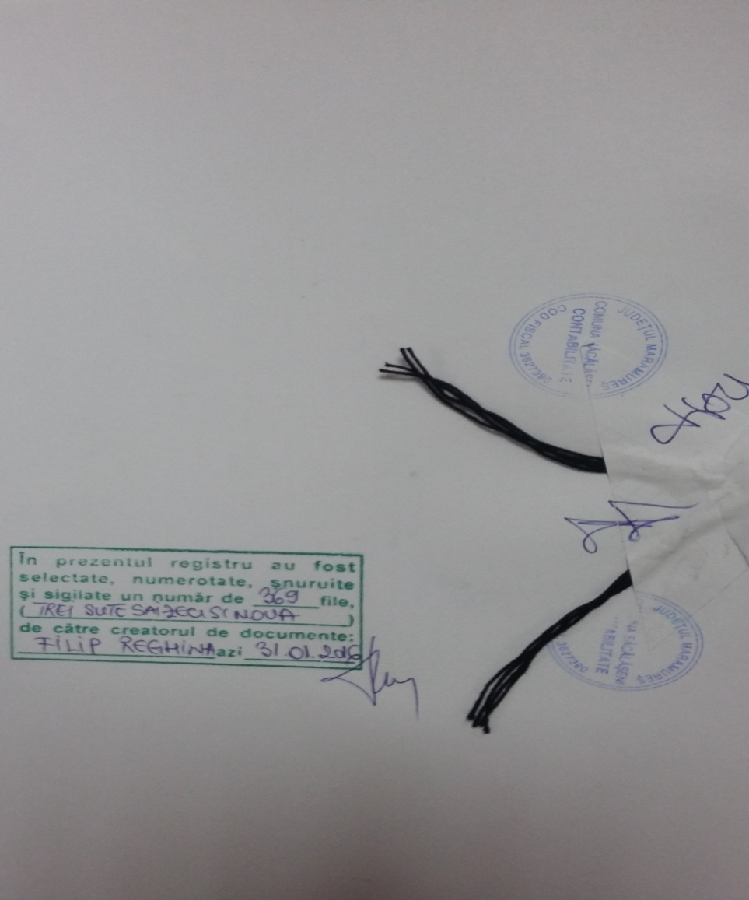
MODEL DE
ORGANIZARE A ARHIVEI CURENTE

Slide 33
SFARSIT PARTEA I
VA MULTUMIM PENTRU ATENTIA ACORDATA !
SPERAM CA ACEST CURS INTENSIV V-A CLARIFICAT O MARE PARTE A PROBLEMELOR DE ORGANIZARE A CONTABILITATII CU CARE VA CONFRUNTATI, SI V-A OFERIT, POSIBILE SOLUTII DE IMBUNATATIRE A ACTIVITATII DVS !
VA RUGAM SA APLICATI IN ACTIVITATEA DUMNEAVOASTA CURENTA MODUL DE LUCRU PE CARE L-AM PREZENTAT IN ACEST STUDIU DE CAZ.
RESPECTAREA PREVEDERILOR LEGALE PRIVIND ORGANIZAREA CONTABILITATII GENERALE SI DE GESTIUNE VA FACE OBIECTUL MISIUNII DE AUDIT PUBLIC INTERN DIN TRIMESTRUL II 2016
Conf. Univ dr. Stanica Viorel
Ing.ec. Drd. Siserman Sabin – UTCN
Ec. Florian Man Mirela

